Slide 1
内存部分导学

Slide 2
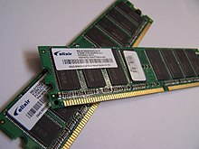
RAM（Random Access Memory）
随机存储器中数据的读写可以在几乎相同的时间内完成，而与数据的物理位置无关。（类比：数组）

Slide 3
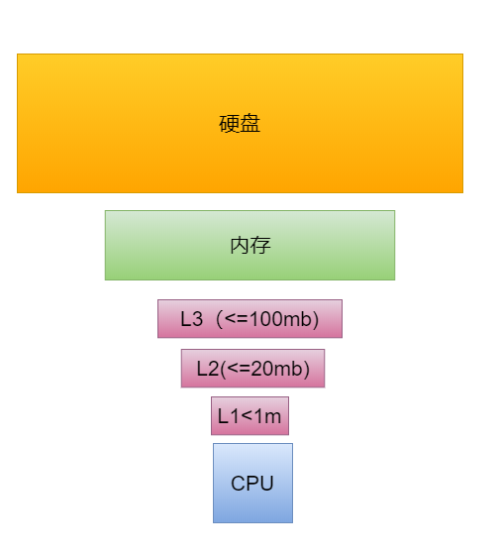
分层存储体系(Memory Hierarchy)
L1 2-4cycle
L2 10-20 cycle
L3 20-60 cycle
RAM 200-300 cycle
HD (RW:10~50m cycle)
SSD ~ 内存的10-1000倍

Slide 4
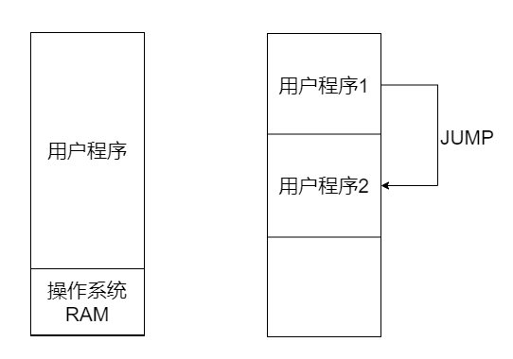
如果操作系统允许应用直接接触内存？

Slide 5
存储器抽象模型
本质原因：资源的稀缺
解决方案：基地址+界限寄存器、交换技术、虚拟化技术等
学习重点：学习别人是如何思考的

Slide 6
垃圾回收
引用计数垃圾回收
普通引用计数法
基于图的引用计数方法
跟踪垃圾回收
mark-sweep算法
三色标记法
重点：理解主流语言（v8/java/go)为何这样选择？

Slide 7
内存部分需要学什么？
深层次理解性能和优化
数据结构和算法的运用
更好的理解平时用的计算机语言

Slide 8
地址空间——存储器模型抽象

Slide 9
地址空间（Address Space）
进程间内存需要隔离（思考为什么？）
地址空间是进程可以用来寻址的独立地址集合
举例： +86 18600000000 ~
举例：www.baidu.com

Slide 10
不能让应用接触物理内存的原因？
破坏操作系统
互相干扰（甚至崩溃）

Slide 11
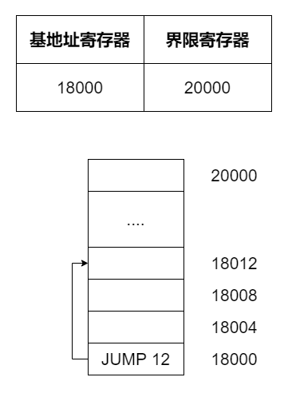
一种解决方案
保护
JUMP 20012 > 20000因此执行失败
重定位
JUMP 12 被重定位成为 JUMP 12+18000

Slide 12
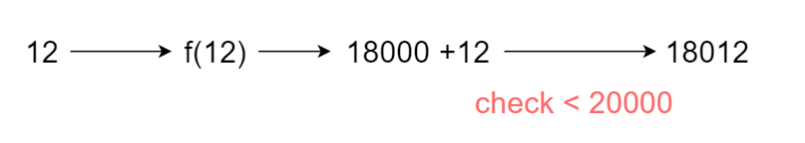
基地址寄存器+界限寄存器
JUMP 12 → JUMP 18012
JUMP 2004
X

Slide 13
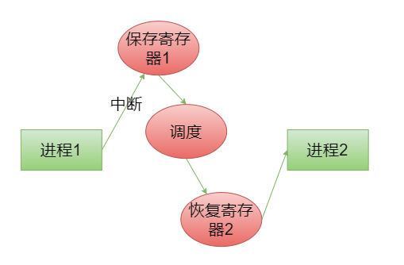
多进程如何复用两个寄存器？
进程表中存储了所有用到的寄存器

Slide 14
缺点
每次都需要做一次加法（+基地址寄存器）和一次比较（界限寄存器）
进程太多内存不够分怎么办？（内存超载）
思考：如何优化？

Slide 15
内存超载的解决办法
交换（Swapping）
虚拟内存(Virtual Memory)

Slide 16
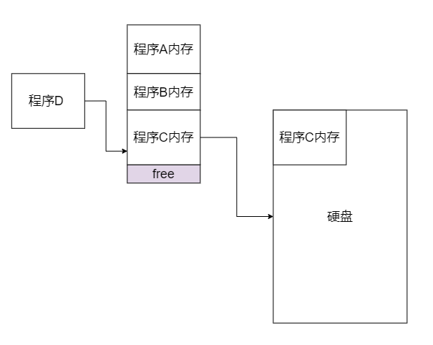
交换（Swapping)
把不在执行的进程存回磁盘

Slide 17
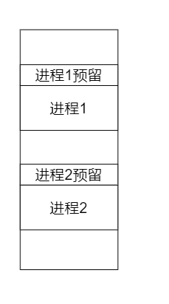
交换的问题
为进程1,2预留了空间，但是如果将预留空间用完，那就需要从新整理内存
占用大量内存的进程如何写入磁盘？

Slide 18
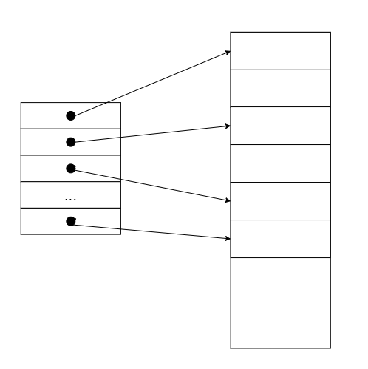
思考1
如何解决进程增长空间不足的问题？
将内存用数据结构组织，切割成更小的块，一块块的分配给每个进程。

Slide 19

思考2？
如何解决大应用存回磁盘缓慢的问题？
存一部分

Slide 20
虚拟内存、页表和MMU

Slide 21
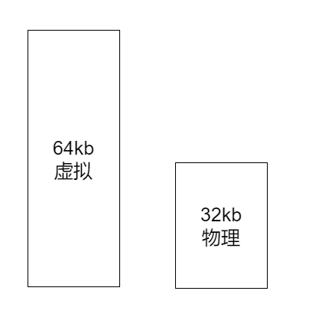
思考
只有32kb内存，有没有办法抽象出64kb内存让进程们使用？
将内存分成很多小块，进程可以使用离散的小块
解决进程轮流使用内存(swapping小块）

Slide 22
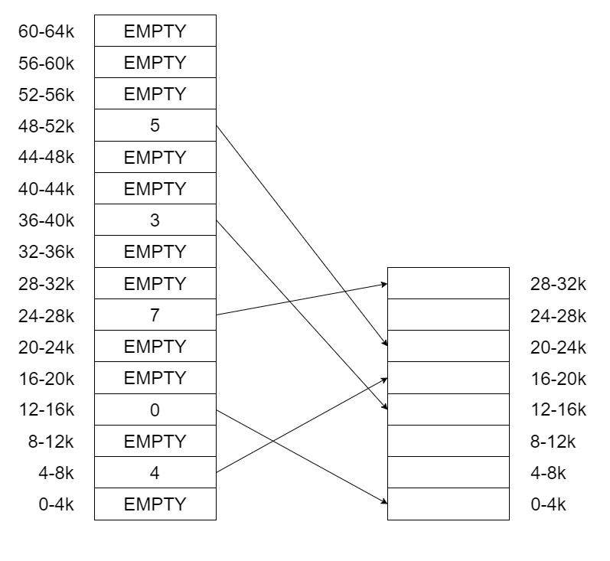
虚拟地址空间
页表(page table)
程序运行在虚拟地址空间，遇到内存地址就映射到物理空间。
f (page, offset) = (frame, offset)
页框(page frame)

Slide 23
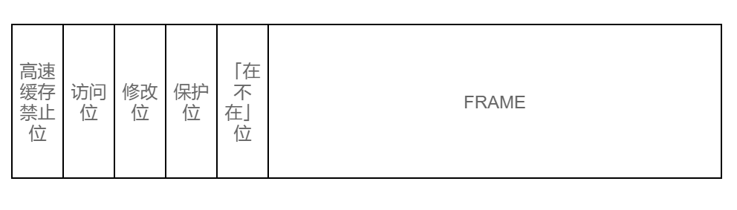
页表项
高速缓存禁止位：允不允许L1、L2、L3等高速缓存缓存页框
访问位：有没有被读过
修改位：有没有被写过（dirty）
保护位：可不可以写入
「在不在」位：对应的Frame目前在不在内存中

Slide 24
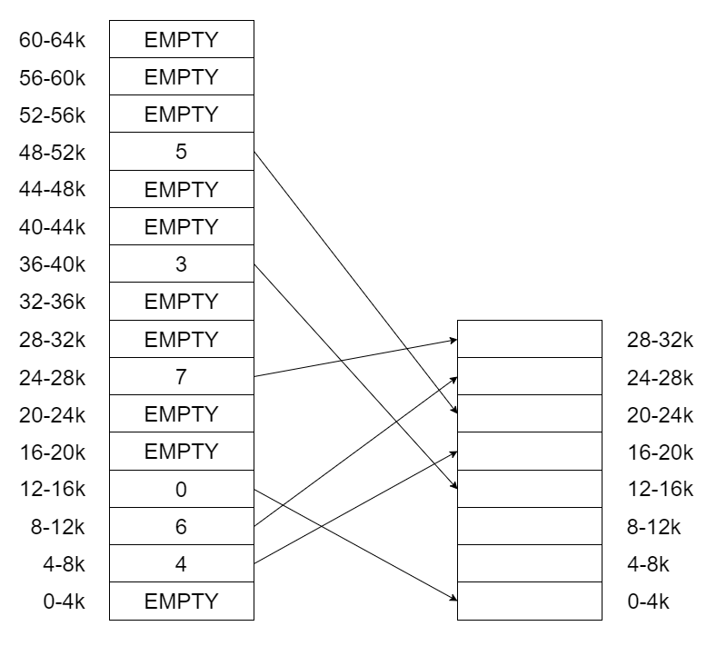
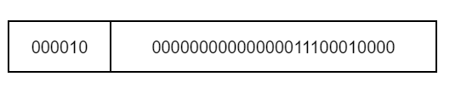



举例
MOV R0 10000
将内存地址10000的值拷贝到寄存器R0
$1$0000/(4*1024) = 2
$1$0000-2*(4*1024) = 1808
虚拟地址
物理地址

Slide 25
思考？
每次都需要把虚拟内存映射到物理内存， 性能怎么保证？

Slide 26
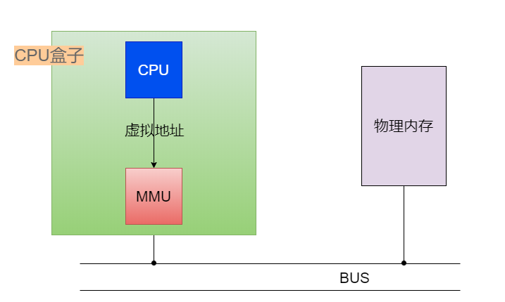
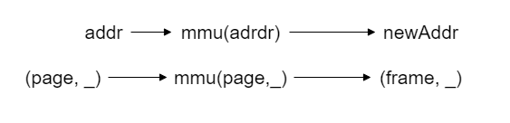
内存管理单元(Memory Management Unit)
MMU位于CPU内部，可以通过硬件电路完成内存映射

Slide 27
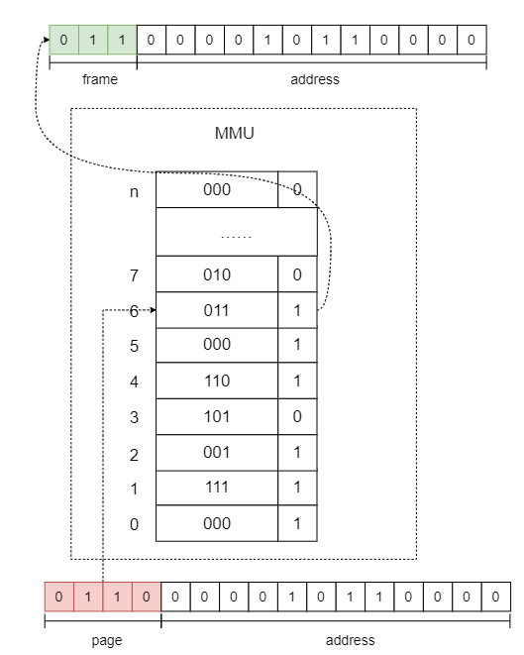
MMU如何工作
物理地址
虚拟地址通过MMU后被映射成物理地址
0-1代表的是存在/不存在，如果虚拟地址页号指向一个不存在frame，那么会触发操作系统的缺页中断。
虚拟地址

Slide 28
MMU中的页表是怎么来的？
操作系统告诉MMU页表在内存中的位置 → MMU加载页表→ MMU会自己利用页表进行地址转换。
CPU对MMU对页表中条目数量大小有限制，有的会有几个M，也可以更大。
操作系统内核中有负责MMU管理模块

Slide 29
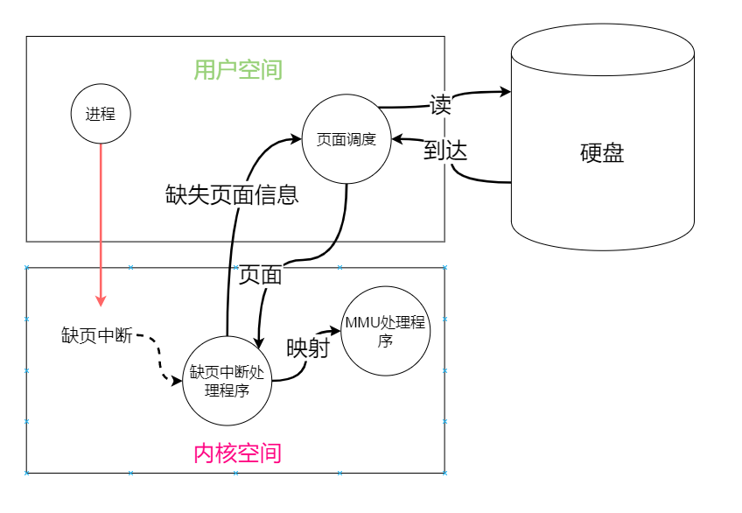
缺页中断是什么？

Slide 30
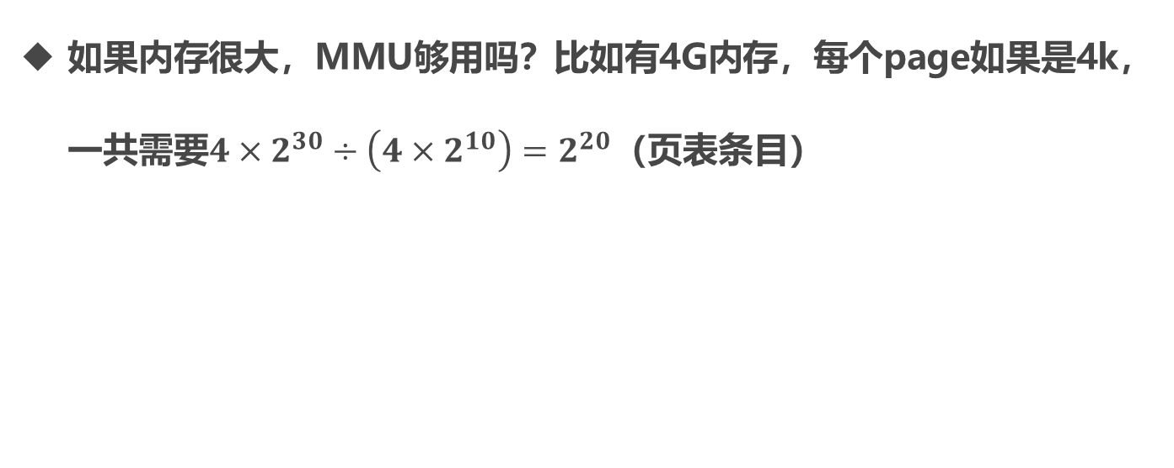
思考？
如果内存很大，MMU够用吗？比如有4G内存，每个page如果是4k，一共需要${4×2}^{30}÷\left(4×2^{10}\right)=2^{20}$（页表条目）

Slide 31
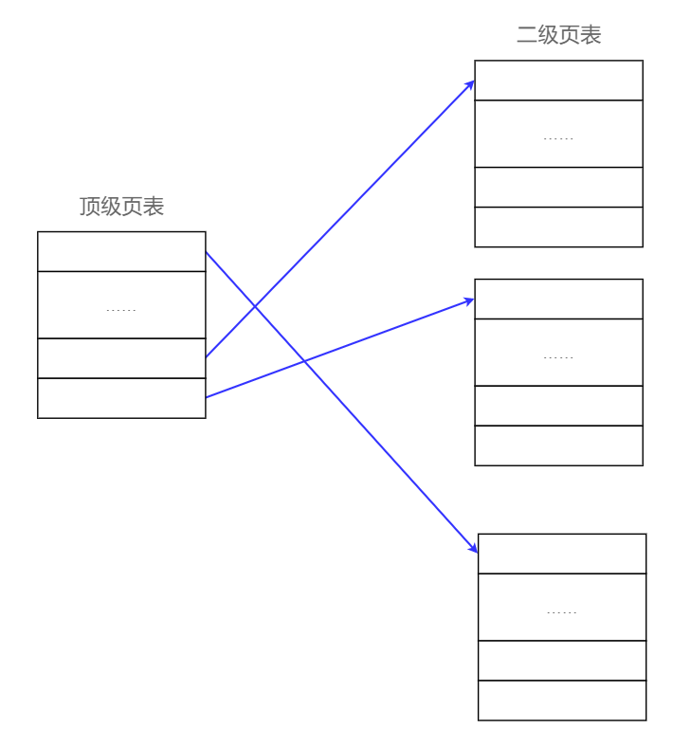
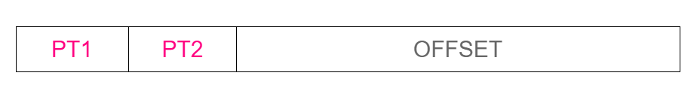
多级页表
MMU先用PT1在顶级页表中查询2级页表在内存中位置
MMU利用PT2在二级页表中查询frame的值
MMU根据Frame的值将虚拟地址映射到物理地址

Slide 32
思考？
多级页表能节省空间吗？
如果只有1级，比如4G/4kb的情况需要1M的页表条目。
如果2级
顶级页表需要1k条目
每个二级页表需要1k条目，一共需要1k个二级页表
这是不是说明多级页表并没有节省空间？
多级页表是个跳跃结构，因为进程不会把所有的4G内存都占满，于是节省了空间。

Slide 33
思考？
多级页表，比如3级、4级、5级，会增加mmu的计算次数，如何进行优化呢？

Slide 34
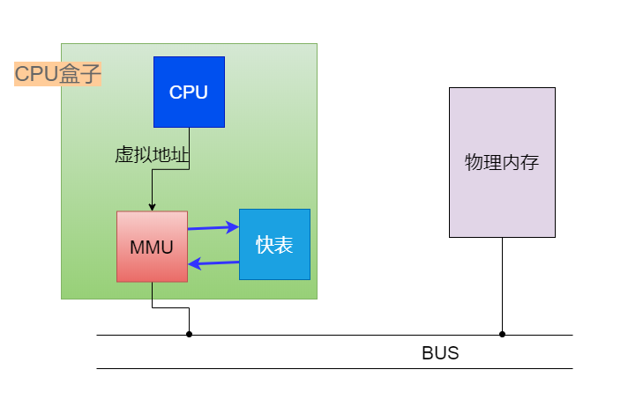
一种方法——快表
块表，小型硬件设备——也叫转换检测缓冲区（Translation Lookaside Buffer），可以加速MMU的读写

Slide 35
快表内部
有效 | Page | 修改位 | 保护位 | Frame
1 | 100 | 1 | RW | 66
1 | 150 | 1 | R | 44

Slide 36
理解OS和程序语言的内存对象管理
java，go和node为什么这么玩？

Slide 37
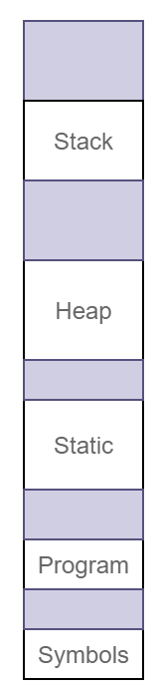
程序对内存的管理
程序（进程）将内存分成一个个分隔的片段，我们叫做段（segment）
段和段之间应该有一定的空闲内存，这样方便各个段继续分配内存
进程表中需要存放到各个段的指针，方便进程获取各个段的数据

Slide 38
思考？
段和段内存随着增长会不会碰撞？如何解决这个问题
答案：虚拟化
Why: 资源稀缺的时候，就应该想到虚拟化，让资源可以被无限抽象（例如货币）

Slide 39
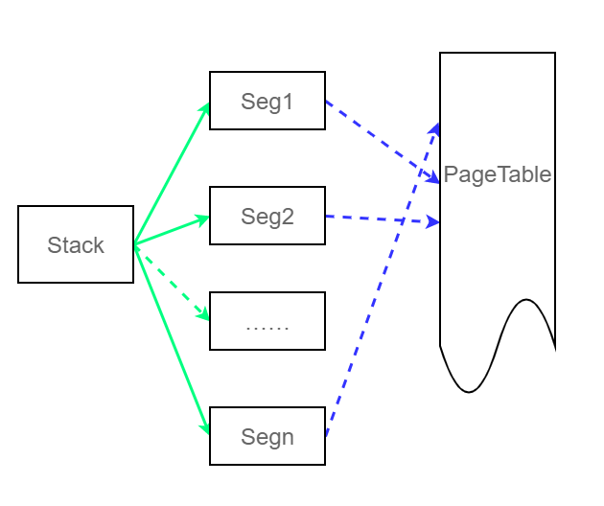
段的一种虚拟化
Stack段被抽象成几个子段
每个段有一个段描述符，然后指向page table中的条目

Slide 40
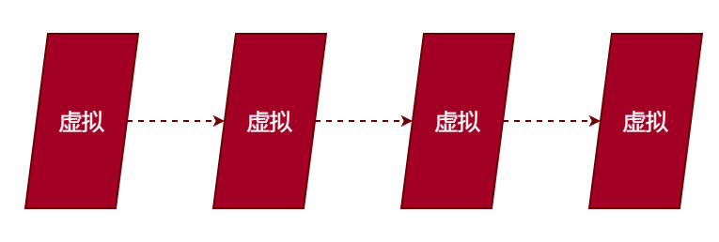
世界是这样的——生活在虚拟的世界

Slide 41
堆是什么？
一种数据结构（上一章介绍过）
程序中对内存的一种抽象

Slide 42
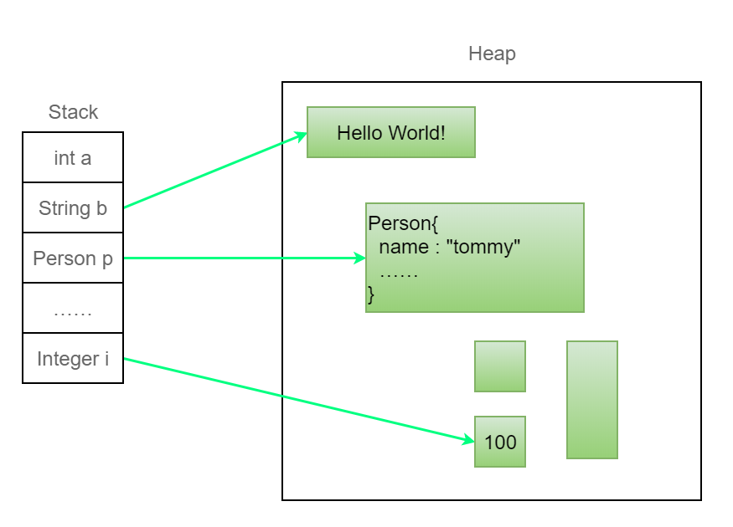
堆和栈
栈中的数据总是差不多大小
堆用来存不规则的数据

Slide 43
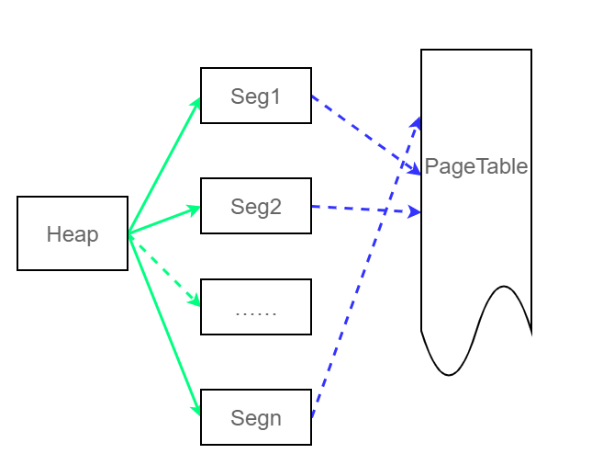
堆做为一个段也是虚拟化的

Slide 44
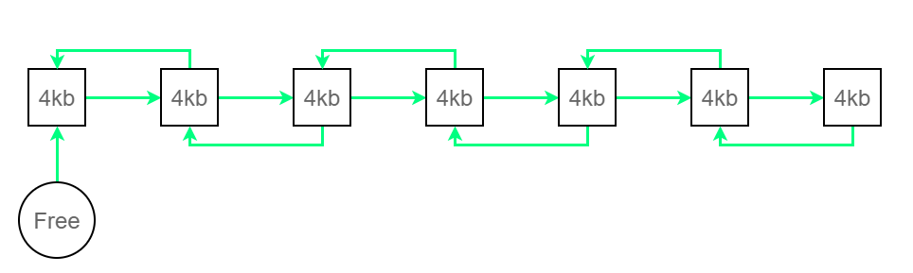
如何在堆中管理内存
将堆中的内存组织成一个每个node一样大的双向链表
每次分配从Free指针开始分配

Slide 45
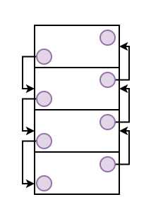
实际组织起来是这样的
一个Block(node)挨着一个block
每个block取出两个字(一个字32位4字节），一个代表链表的next，一个代表链表的prev

Slide 46
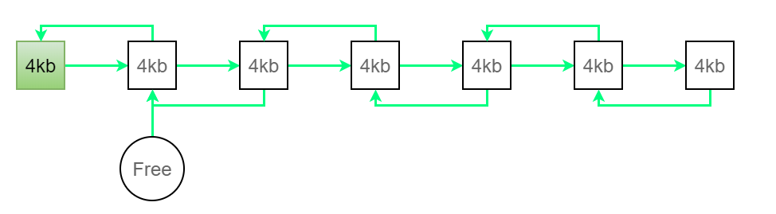
分配过程-01

Slide 47
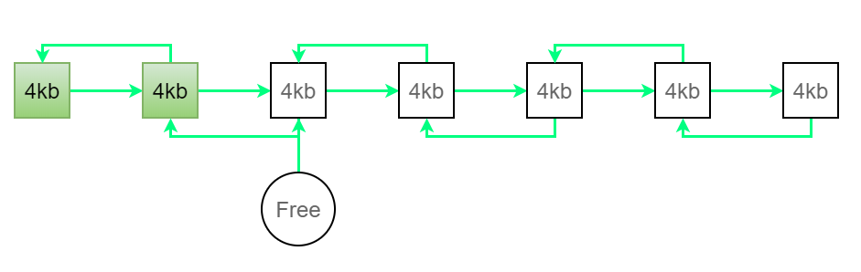
分配过程-02

Slide 48
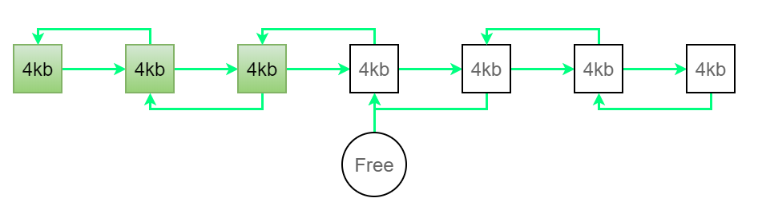
分配过程-03

Slide 49
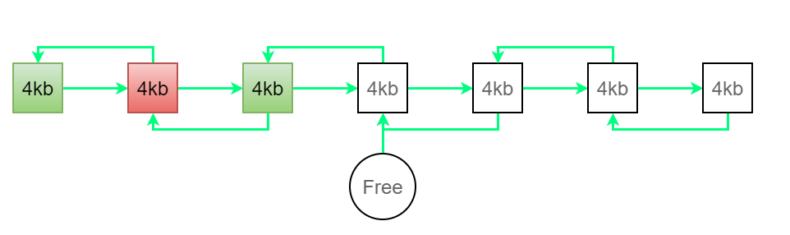
回收过程01

Slide 50
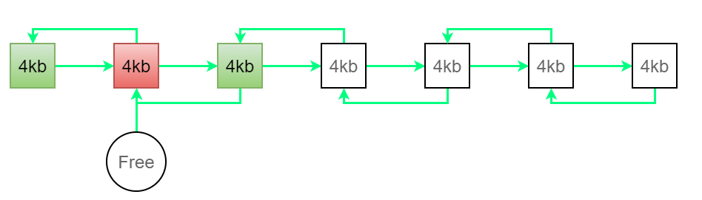
回收过程02

Slide 51
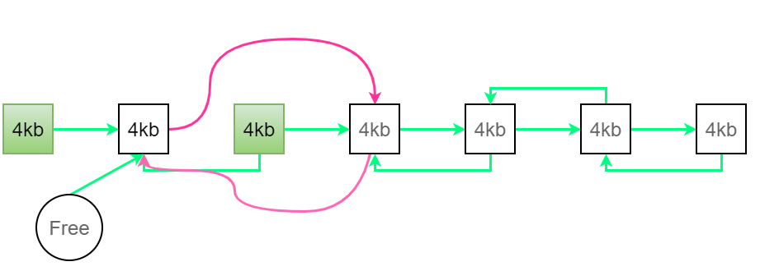
回收过程03

Slide 52
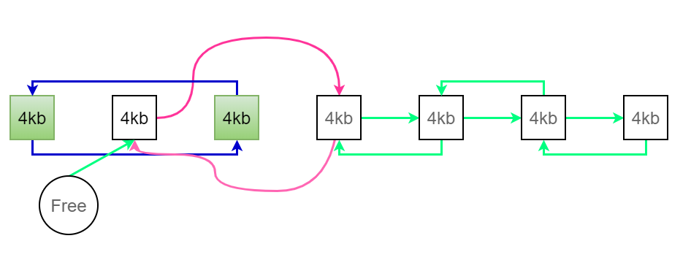
回收过程-04

Slide 53
思考？
如果要分配15kb大小的对象该如何处理？

Slide 54
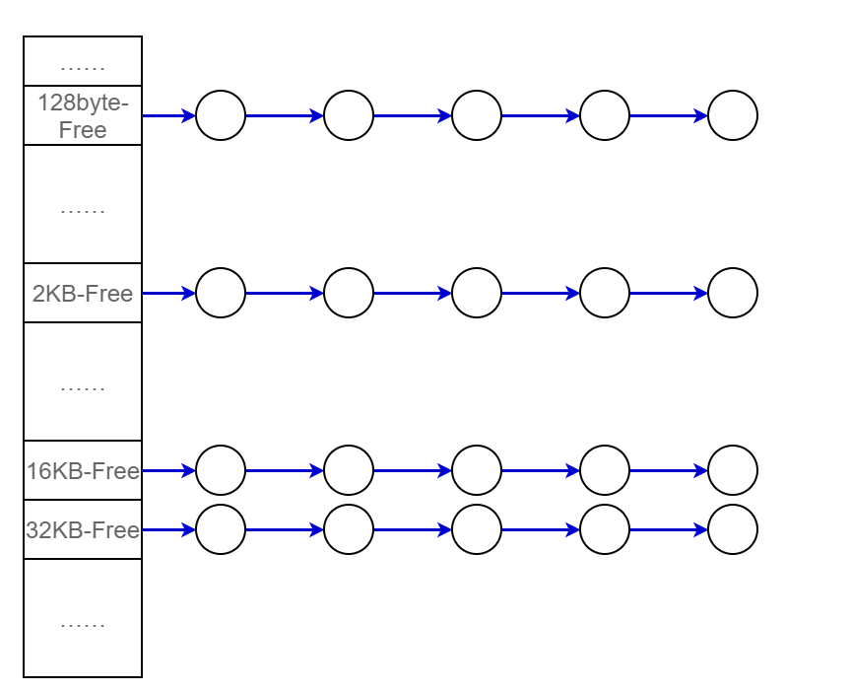
另一种方法

Slide 55
思考？
这个基于链表的抽象，需要提前分配很多内存， 有没有性能更高、占用内存更少的做法？
如何和页(page)产生更多的联系，比如回收一个页的内存？

Slide 56
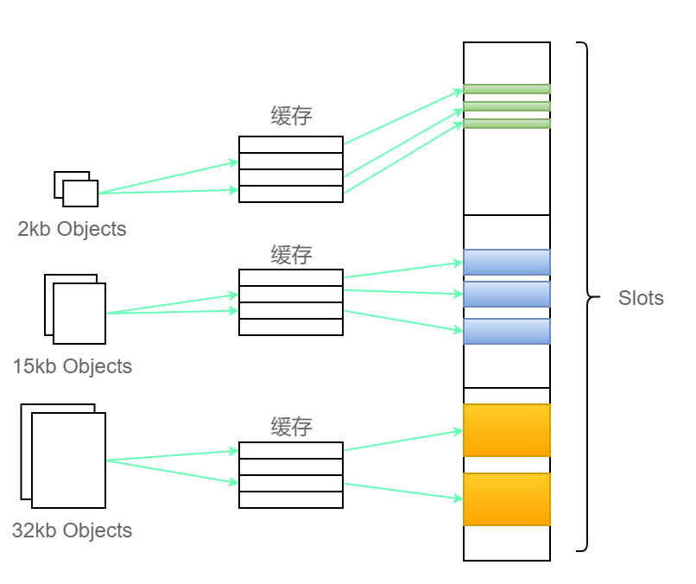
*inx系的主流组做法——slot

Slide 57
思考？
程序语言也用slot法管理内存吗？
部分没有虚拟机的语言，创建对象是创建在cache-slot上的。比如c的malloc就是直接分配一个合适大小的cache。
还有一些有虚拟机的语言，有自己的内存管理
另一方面，程序语言不需要像操作系统一样预留大量类型的slot等待分配（因为程序大小不一，功能不一样）

Slide 58
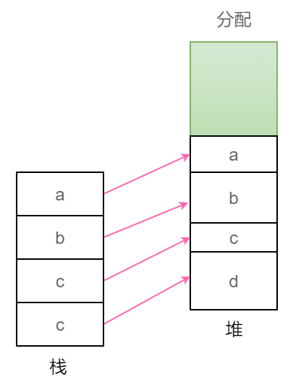
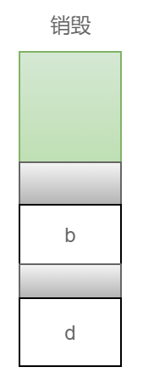
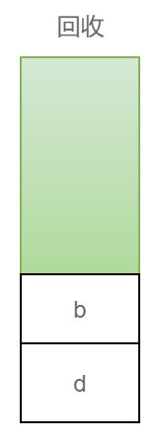
一种程序的处理方式
思考：回收a,c的时候，如何尽量不去影响b和d

Slide 59
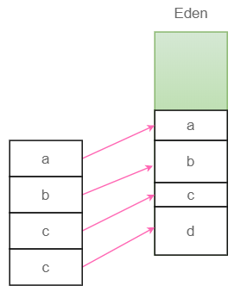
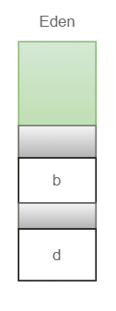
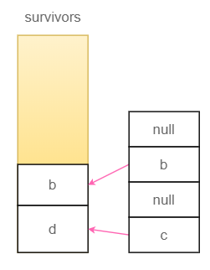
年代（generation）分层
新分配的对象放到eden中
如果发生销毁，那么将不需要销毁的内容拷贝到survivors中

Slide 60
垃圾回收算法选讲——图和引用计数

Slide 61
思考？
不用的对象，应该如何处理？
怎么衡量一个对象是不是在被使用
不被使用的对象所占用的内存空间应当如何处理？

Slide 62
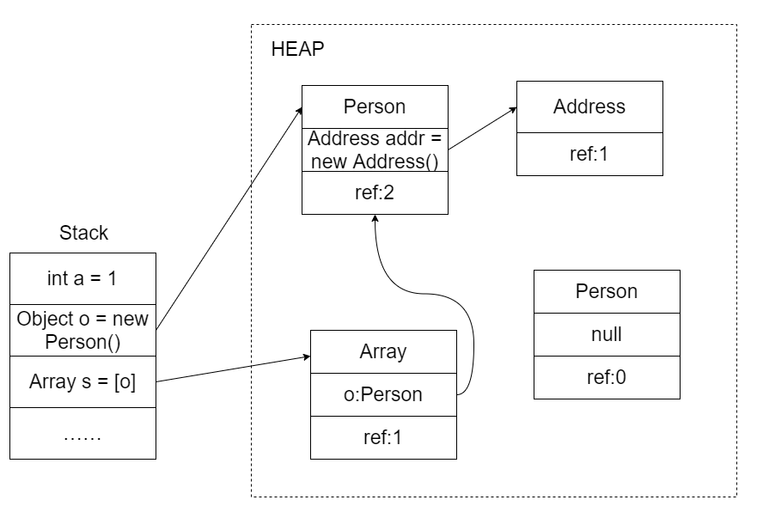
引用计数（Reference counting）

Slide 63
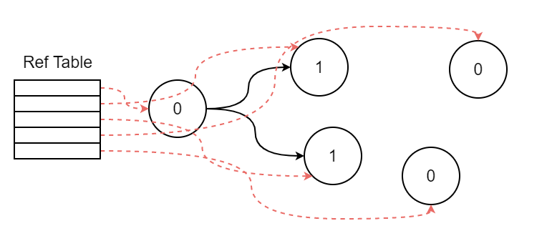
基于扫描的实现
每次扫描删除引用计数为0的节点，图中全部删除需要2次扫描

Slide 64
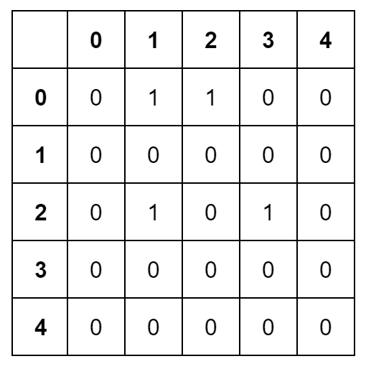
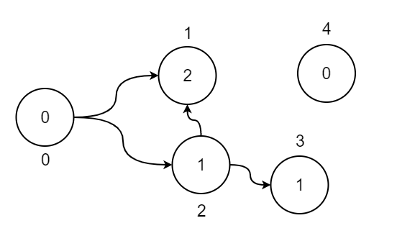
基于图的实现
邻接表

Slide 65
顶点和边
顶点{0, 1, 2, 3, 4}
边{0->1, 0->2, 2->1, 2->3}
边有方向，就是有向图；边没有方向，就是无向图。

Slide 66
In-degree和out-degree
图中顶点1的in-degree=2，也就是有两条边进入顶点1
图中顶点1的out-degree=0，也就是有0条边从顶点1出去
In-degree=0代表可以马上回收

Slide 67
广度优先搜索（BFS算法）
queue.enqueue(start)
visited = {start}
while(queue.size() > 0) {
v = queue.dequeue()
visited.add(v)
for u in outNodes(item) {
if(!visited.contains(u))
queue.enqueue(u)
}
}
可以利用广度优先搜索回收内存

Slide 68
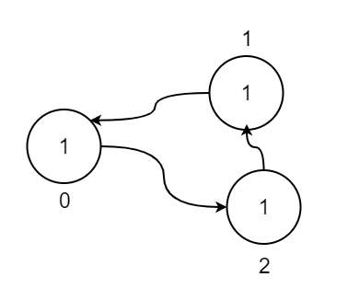
引用计数的问题——环（cycle)
图中存在环状引用，因此3个对象的引用计数都大于0
思考：如何能解决环状引用？

Slide 69
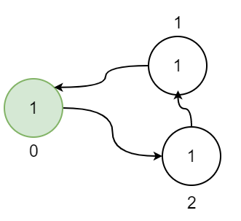




一种解决环状引用的方案
增加一个检测环的程序（BFS）
发现环，手动删除一条边
再次从引用计数为0的节点开始BFS回收内存

Slide 70
思考？
基于扫描的引用计数策略性能太慢 → 基于图的策略
每个对象需要多维护一个引用（ref）—— 开销问题
如果GC程序是另外的线程ref的维护会产生竞争条件，处理GC的时候需要Stop-The-World

Slide 71
垃圾回收算法选讲——标记、扫地、整理
多数语言的选择java/go/node

Slide 72
思考？
什么场景下gc很重要？
内存需要被反复利用的场景 →
大量的对象在被分配和回收 →
高并发场景

Slide 73

Mark-Sweep算法
栈中分配的对象存入一个集合中（Root Set）
每次遍历RootSet中的对象追溯Heap中的对象进行分析
分成两个阶段标记（Mark）和清扫（Sweep）阶段
Mark负责标记在使用的对象
Sweep负责删除不被使用的对象

Slide 74

Mark阶段

Slide 75

Sweep阶段

Slide 76


GC角度看程序世界
STW (Stop The World）模型
Increment Update模型

Slide 77
Stop-the-world问题
思考：Mark阶段需不需要终止正在运行的程序？
比如新增一个对象，需不需要重新mark？
删除一个对象需不需要重新mark?
思考：如何可以不Stop-The-World?
很难做到STW，但是可以考虑缩短STW的时间，让用户感知到的是一个连续的模型

Slide 78
三色标记(Tri-Color Mark)
Go/Node的模型
Increment Update（增加更新）——解决STW问题

Slide 79

三色标记(Tri-Color Mark)
白色：需要回收
黑色：不回收
灰色：中间地带

Slide 80

Root→白→灰
扫描root set，找到白色节点标记成灰色

Slide 81

灰→黑
以灰色节点为起始点，做一次BFS。之前的灰色节点标黑。

Slide 82

灰→黑
以灰色节点为起始点，再做一次BFS。之前的灰色节点标黑。剩下的白色节点就是需要回收的。

Slide 83
思考：会不会有mutation违反性质
思考：比如一个读取白色节点的mutation。
思考：比如一个改变黑色节点的mutation。
方法
读取白色节点时增加一个读屏障（read barrier），禁止读取
改变一个黑色节点时增加一个写屏障(write barrier)，写入结束后，将这个节点标记成为灰色。
严格保证了不会有黑色节点指向白色节点。

Slide 84
思考：增量GC如何跑赢mutation
因为有了正确性保证(黑色不指向白色），因此可以让每次灰色节点的遍历标记都打入更小的时间片段。
但是如果mutation过多，gc每次回收不完会发生什么？

Slide 85
垃圾回收算法选讲——分代算法
多数语言的选择java/node

Slide 86


思考
编程时有很多死去很快(die young)的对象——经常创建一个对象马上就销毁了。 基于mark-sweep的算法，会产生大量的碎片。而且大量的对象，如果是die young的话，遍历root set就不划算。

Slide 87


基于复制的算法

Slide 88

拆分生代

Slide 89

Java的内存

Slide 90

V8的GC(node.js)

Slide 91
内存部分总结

